Slide 1



Kur. 2013
Pendidikan
Agama Islam
dan Budi Pekerti
Untuk SMA Kelas X

Slide 2
BAB 1
Kontrol diri, prasangka baik, dan persaudaraan.

Slide 3

LATAR BELAKANG
Allah swt. Menurunkan Al-Qur’an supaya manusia membaca, memahami, dan menjadikan Al-Qur’an sebagai pedoman hidup serta mengamalkan isi kandungannya dalam kehidupan sehari-hari.
Dalam QS. Al-Anfāl/8: 72 dan QS. Al-Ḥujurāt/49: 10 dibahas tentang kontrol diri (mujāhadah an-nafs), persaudaraan (ukhwah). Sedangkan dalam QS. Al-Ḥujurāt/49: 12 perintah menjauhi prasangka buruk (su’ūẓẓan).

Slide 4
Membaca QS. Al-Anfāl/8: 72 dan QS. Al-Ḥujurāt/49: 10 dan 12
Bacalah QS. Al-Anfāl/8: 72 dan QS. Al-Ḥujurāt/49: 10 perhatikan makhraj, panjang pendek, dan ketentuan tajwid.
Jangan lupa membaca ta’awudz
Salah satu manfaat membaca Al-Qur’an adalah memperoleh kedamaian hati, mendapat petunjuk kebenaran dari Allah swt., dan mudah memahami pelajaran.

Slide 5
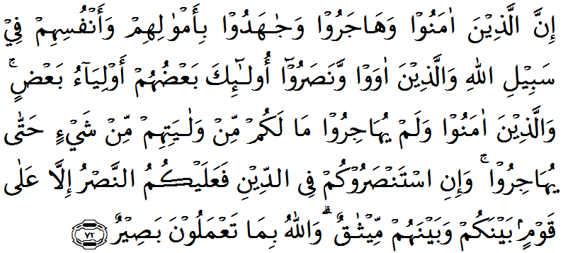
QS. Al-Anfāl/8: 72

Slide 6
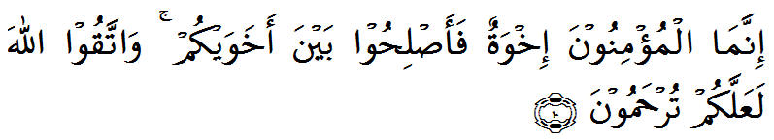
QS. Al-Ḥujurāt/49: 10

Slide 7
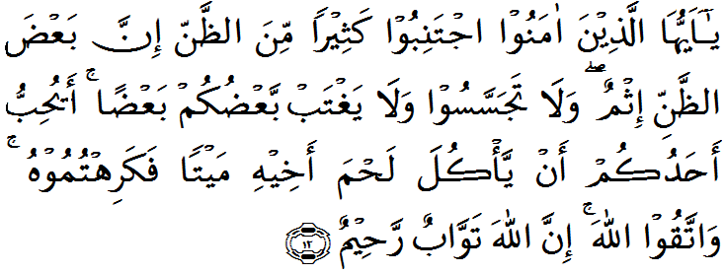
QS. Al-Ḥujurāt/49: 12

Slide 8
Analisis isi kandungan QS. Al-Anfāl/8: 72 berisi perintah Allah swt.
Orang-orang yang sedang berjuang diajalan Allah swt., seperti sedangkan hijrah dan berjihad dengan jiwa dan raga dijalan Allah swt.
Orang-orang yang beriman di mekah yang belum melakukan hijrah, orang-orang beriman di madinah tidak berkewajiban untuk memberikan pertolongan.
Di dalam urusan agama, misalnya untuk berdakwah, apabila orang-orang mukmin mekah yang belum berhijrah memita pertolongan kepada orang-orang mukmin di madinah, maka orang-orang mukmin di madinah wajib memberikan pertolongan karena sesama orang yang beriman adalah bersaudara.

Slide 9
Analisis isi kandungan QS. Al-Ḥujurāt/49: 12 Aṣbābun Nuzūlnya
Diriwayatkan Ibnu Mundzir dari Ibnu Juraij bahwa ayat ini turun berkaitan dengan Salman Al-Farisi yang makan, kemudian tidur, lalu mendengkur.
Ketika pembebasan kota Mekah, Bilal naik ke atas ka’bah kemudian mengumandangkan azan sebagian orang mengatakan.”apakah hamba sahaya yang hitam ini berani azan di atas ka’bah? Dll, lalu Allah menurunkan Firmannya. “hai manusia! sesungguhnya kami ciptakan kalian dari laki-laki dan perempuan……..(Al-Ḥujurāt/49: 13)
Allah memerintahkan kepada umat islam untuk senantiasa bersikap ḥusnuẓẓan (prasangka baik).
Sikap ḥusnuẓẓan dan su’ūẓẓan dapat mncul dalam perilaku manusia, kebanyakan berkaitan dengan nikmat Allah.

Slide 10
e. Untuk menumbuhkembangkan sikap ḥusnuẓẓan, umat Islam wajib mengembangkan sikap-sikap berikut, antaranya:
Menyadari bahwa semua kenikmatan dari Allah.
Menyadari bahwa Allah akan memberikan kenikmatan sesuai jerih payah yang dilakukan oleh manusia.
Menyadari bahwa ketika Allah memberikan nikmat kepada seseorang, pada saat seseorang bekerja dengan sungguh-sungguh
Memahami manfaat ḥusnuẓẓan dan bahaya su’ūẓẓan dalam kehidupan.
Memperdalam belajar ilmu agama islam
Mengembangkan sikap ihsan, artinya menghadirkan Allah dalm setiap sehari-hari.
Berteman dengan orang yang suka ḥusnuẓẓan dan menjauhi teman dari orang yang suka su’ūẓẓan
Kesadaran perilaku yang harus dikembangkan dan yang harus dijauhi dalam kehidupan sehari-hari.

Slide 11
Analisis isi kandungan QS. Al-Ḥujurāt/49: 10 Aṣbābun Nuzūlnya
Ketika nabi Muhammad naik keledai pergi menuju rumah Abdullah bin Ubay (seorang munafik), berkata Abdullah bin Ubay, ”enyahlah engkau dariku! Demi Allah aku terganggu dengan keledaimu ini, seorang Anshar berkata, demi Allah keledainya lebih harum baunya dari pada engkau. Amarahlah anak buah Abdullah bin Ubay kepadanya., sehingga timbullah kemarahan kedua belah pihak, dan terjadilah perkelahian. Maka turunlah QS. Al-Ḥujurāt/49: 9 yang memerintahkan agar menghentikan peperangan dan menciptakan perdamaian.
Ada dua orang muslim bertengkar, maka maralah kedua pengikut kaum ini dan berkelahi dengan menggunakan tangan dan sandal. Kemudian QS. Al-Ḥujurāt/49: 9-10 memerintahkan agar menghentikan perkelahian dan menciptakan perdamaian.
Ada dua orang Anshar yang sedang tawar menawar dalam memperoleh haknya. Sehingga terjadilah pertengkaran hingga pertumpahan darah.
Sebagai makhluk sosial, baik beragama Islam maupun non Islam, umat Islam selalu senantiasa berbuat baik, sedangkan dengan umat sesama muslimterikat dengan keimanan yang sama, umat Islam harus bersaudara.

Slide 12
e. Cara bersaudara bagi orang-orang beriman sesuai dengan QS. Al-Ḥujurāt/49: 10 adalah sebagai berikut.
Setiap orang yang beriman adalah saudara kita, sehingga kita kita wajib menghapus batas-batas perbedaan suku, ras, bahasa, budaya, bangsa, dan sejenisnya.
Terhadap saudara kita wajib memenuhi hak-haknya secara adil.
Bentuk menunaikan hak-hak sebagai saudara yang diumpamakan seperti satu tubuh adalah saling ikut dalam mearasakan dalam kesenangan dan saling membantu dalam kesedihan.
Saling mendukung, ,membela, dan melindungi dalam urusan kemanusiaan.
Terhadap saudara kita wajib saling membatu dan saling meringankan kesulitan.

Slide 13
KONTROL DIRI
Baik buruknya perilaku manusia dalam kehidupan sehari-hari bisa ditentukan dari bagaimana cara dia mengontrol dirinya sendiri. Jika manusia mampu mengontrol diri dengan baik, maka akan baik pula seluruh perilakunya, sebaliknya jika tidak dapat mengontrol diri dan hatinya maka akan buruk pula seluruh pelakunya.
Seperti berdasarkan hadisNabi Muhammad saw.
اَلاَ وَاِنَّ فِى الْجَسَدِ مُضْغَةً اِذَاصَلَحَتْ صَلُحَ الْجَسَدُ كُلُّهُ وَاِذَا فَسَدَتْ فَسَدَ الْجَسَدُ كُلُّهُ, اَلاَ وَهِيَ قَلْبٌ (رواه البخاري ومسلم)
Artinya: ingat sesungguhnya di dalam dari manusia itu ada segumpal darah, jika segumpal darah itu baiuk, maka akan baik pila seluruh tubuhnya, sebaliknya apabila seggumpal darah itu buruk, maka buruk pula seluruh ubuhnya. Ingat, segumpal darah itu adalah hati. (HR. Bukhari dan Muslim)

Slide 14
PRASANGKA BAIK
Su’uẓẓan adalah prasaan penuh curiga terhadap orang lain. Hukum sifat Su’uẓẓan adalah haram. Maka harus dihindarkan.
Ḥusnuẓẓan adalah prasaan baik terhadap orang lain. Sikap Ḥusnuẓẓan dalam kehidupan sehari-hari karena Allah swt. Maka akan bersamanya. Berdasarkan hadis Nabi:
اَنَا عِنْدِ ظَنِّ عَبْدِ بِيْ اِنَّ ظَنَّ خَيْرًا فَخَيْرٌ وَاِنَّ ظَنَّ شرًّا فَشَرٌّ (رواه الطبرانى وابن حبّان)
Artinya: aku selalu bersama prasangka hambaku terhadap diriku, jika dia baik sangka kepadaku, maka ia mendapat apa yang ia sangka. Dan jika ia buruk sangka kepadaku ma ia akan mendapat apa yang ia sangka kepadaku (HR. Thabrani dan Ibnu Hibban).

Slide 15
PERSAUDARAAN
Ukhuwah atau dikenal dengan Persaudaraan artinya persahatabn yang erat.
Pesaudaraan tidak berdasarkan pada keturunan, suku, bahasa, bentuk fisik, latar belakang keluarga, kedudukan, dan derajat. Persaudaraan berdasarkan pada hati atau keimanan dan perilaku. Berdasarkan sabda Nabi saw.:
قَالَ رَسُوْلُ اللهِ ﷺ اِنَّ اللهَ لاَ يَنْظُرُ اِلَى صُوَرِكُمْ وَاَمْوَالِكُمْ وَلَكِنْ يَنْظُرُ اِلَى
قُلُوْبِكُمْ وَاَعْمَالِكُمْ (رواه مسلم)
Artinya: Rasulullah saw. bersabda: Sesungguhnya Allah tidak melihat kepada rupa dan harta kalian, tetapi Allah melihat kaepada hati dan amal kalian. (HR. Muslim).

Slide 16
Manfaat Perilaku Kontrol Diri
Terhindar dari perbuatan dosa
Terhindar dari hahl-hal yang dapat merugikan diri sendiri, dan orang lain
Terhindar dari sifat egois
Terhindar dari sikap sombong
Menyehatkan rohani
Manfaat Perilaku Prasangka Baik
Terhindar dari sikap iri dan dengki terhadap nikmat yang diperoleh orang lain
Hati menjadi lebih tenang
Selalu berfikir positif
Mudah bersaudara dengan orang lain
Manfaat Perilaku persaudaraan
Dapat memperbanyak teman, dan saudara
Dapat menambah dan menjalin relasi yang lebih banyak lagi
Dapat mempererat jalinan kekeluargaan dan persaudaraan sesama manusia.

